Slide 1
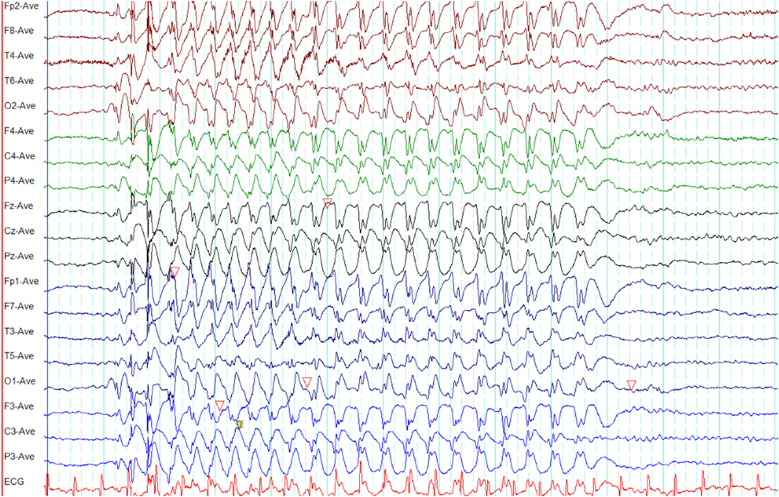
Signal Processing- (cont)
Osmalina Nur Rahma, S.T., M.Si.
20 Agustus, 2019

Slide 2
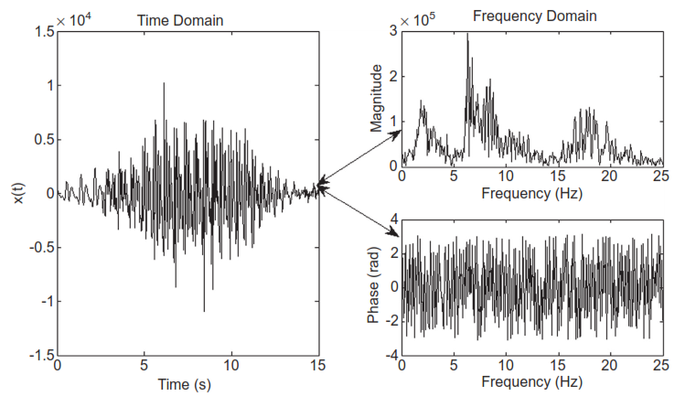
Time and Frequency Domain
Respon Frekuensi
Sinyal EEG

Slide 3
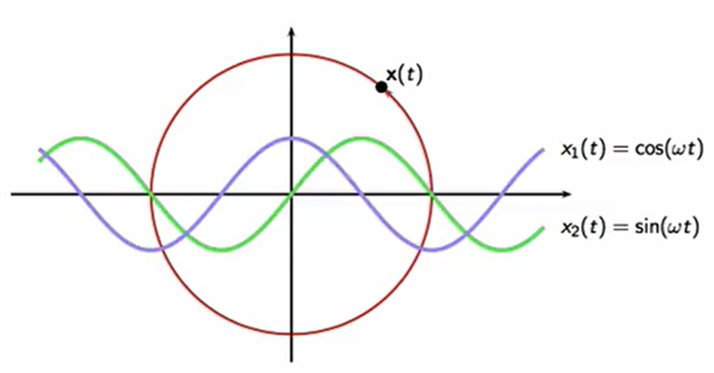



$$Sinyal$$
$$Oscillation$$
$$Rotation$$

Slide 4
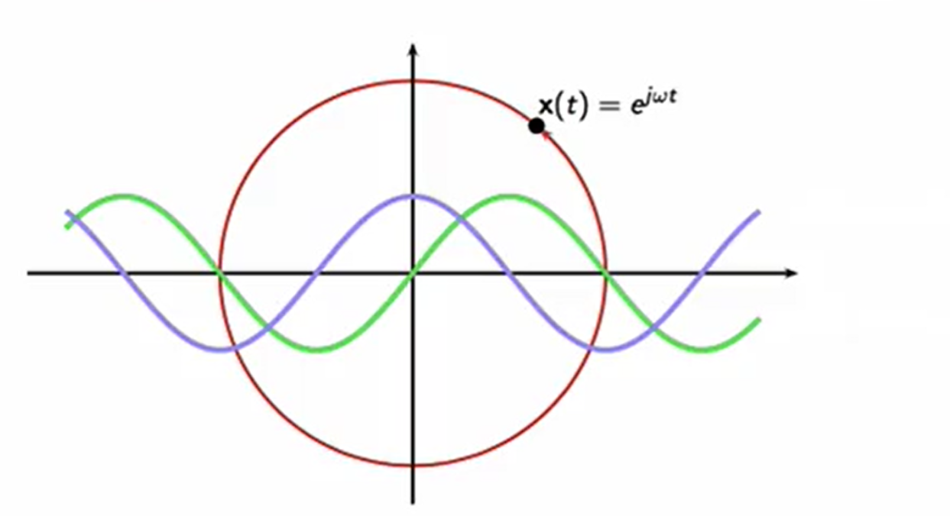
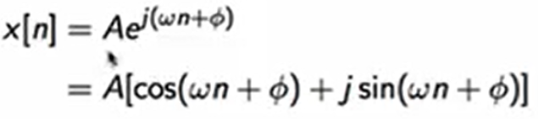
$$Sinyal$$
$$Oscillation$$
$$Rotation$$
Discrete time sequence :

Slide 5
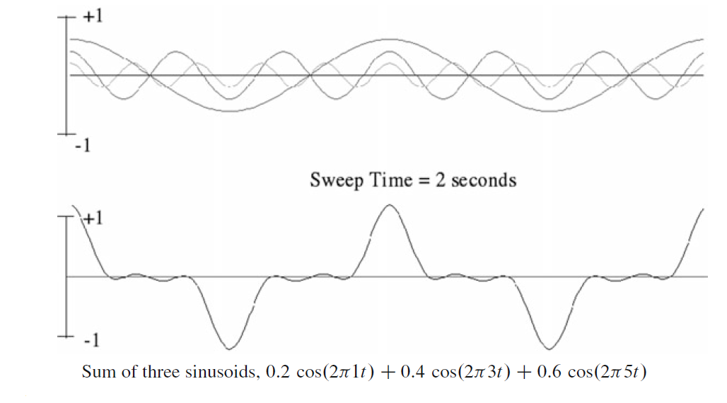
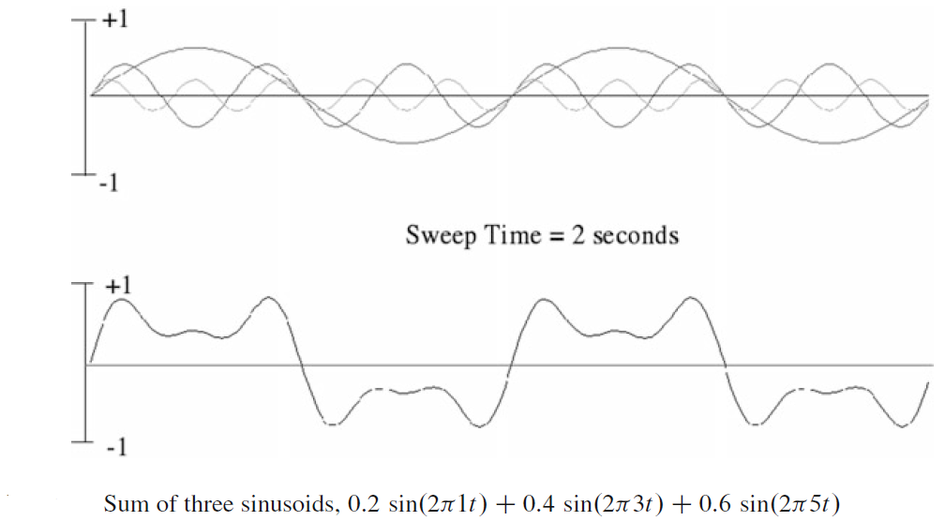
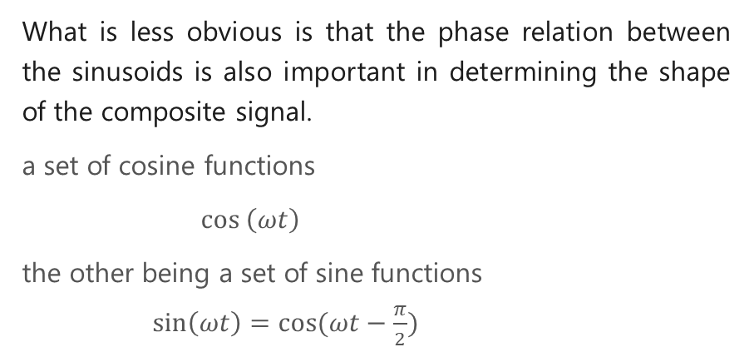
Fourier Series for Periodic Signals
Amplitude and Frequency
It is easy to see that the amplitude and frequency of the component
sinusoids will determine the shape of the composite signal.
Phase
What is less obvious is that the phase relation between the sinusoids is also important in determining the shape of the composite signal.
a set of cosine functions
$cos \left(ωt\right)$
the other being a set of sine functions $\sin\left(ωt\right)=\cos{(ωt−\frac{π}{2})}$

Slide 6
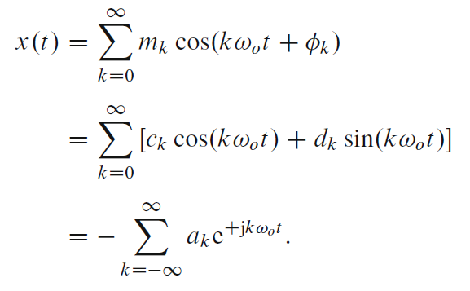
Fourier Series for Periodic Signals
Amplitude, Frequency & Phase
We can proceed from this illustration of adding sinusoids to a general statement that any periodic function can be represented by a sum of sinusoids can be written as :

Slide 7
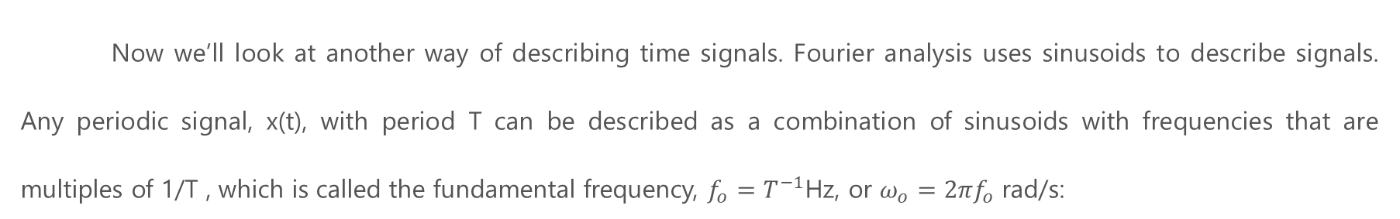
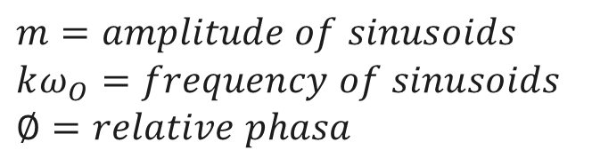
Frequency Decomposition of Signals
Fourier Series for Periodic Signals
Now we’ll look at another way of describing time signals. Fourier analysis uses sinusoids to describe signals. Any periodic signal, x(t), with period T can be described as a combination of sinusoids with frequencies that are multiples of 1/T , which is called the fundamental frequency, $f_{o}=T^{−1}$Hz, or $ω_{o}={2πf}_{o}$ rad/s:
$$m=amplitude of sinusoids$$
$$kω_{O}=frequency of sinusoids$$
$$∅=relative phasa$$

Slide 8
Time and Frequency Domain
Pada bentuk magnitude, dapat kita lihat puncak2 gelombangbya ada di 1-3 Hz, 16-18 Hz dan 7-8 Hz. Dari sini kita bisa mendapatkan informasi dalam dunia neurologis bahwa sinyal EEG tersebut terdiri dari gelombang delta yang memiliki rentang frekuensi 0-4Hz, gelombang alpha yang memiliki rentang (8-13 Hz) dan gelombang beta yang memiliki rentang frekuensi 13-18 Hz.
Karena dalam domain frekuensi, sinyal merupakan fungsi frekuensi maka hasilnya disebut spektrum, sehingga disebut magnitude spectrum dan phase spectrum

Slide 9
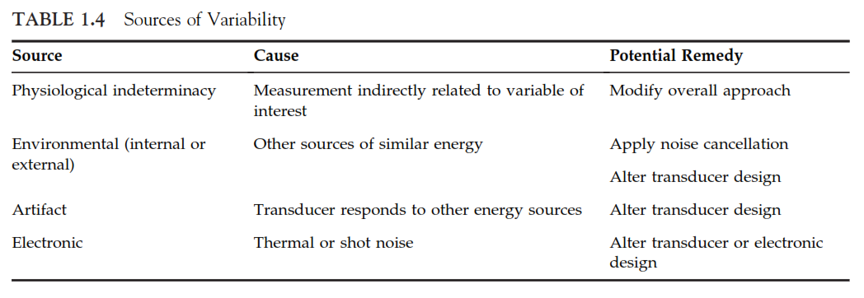
Noise
“Where there is signal there is noise”
Biological Noise Sources

Slide 10
Noise Properties: Additive Gaussian Noise
“Noise is a common enemy, so it is useful to know your enemy”
Ada banyak properties noise, salah satu contohnya adalah additive gaussian noise dimana merupakan random variable dalam sinyal namun memiliki distribusi normal atau gausian.
Karena noise berbentuk random, maka analisis berdasarkan plot waktu atau fungsi waktu tidak akan terlalu membantu. Umumnya untuk menganalisis noise digunakan perhitungan distribusi probabilitas (probability distribution), perhitungan variance, atau berdasarkan karakteristik frekuensinya.
Meskipun noise dapat memiliki variasi nilai probability distribution yang berbeda-beda namun Central Limit Theorem menyatakan bahwa kebanyakan noise akan memiliki gausian distribution atau distribusi normal. Central Limit Theorem yang menyatakan bahwa ketika noise dibuat berdasarkan independent source dalam jumlah yang besar maka akan memiliki nilai distribusi probability yang gausian.

Slide 11
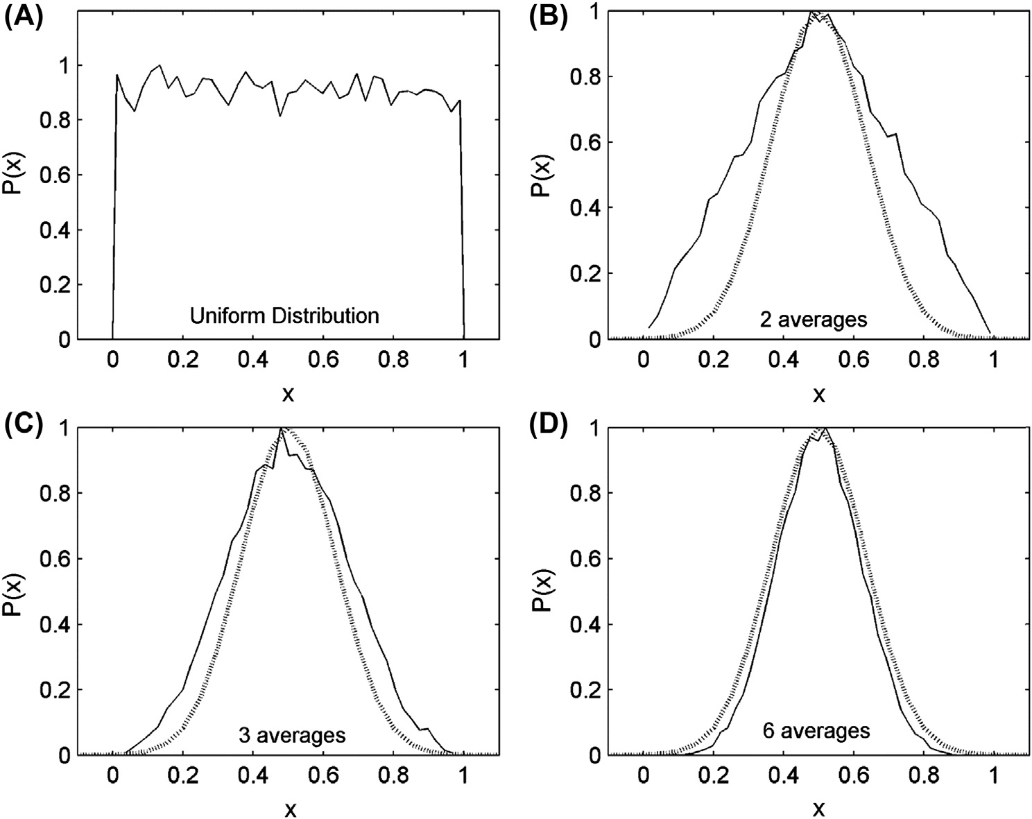
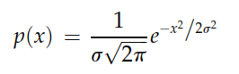
Gausian Noise
Gambar tersebut merupakan contoh dari gausian noise yang diperoleh dengan fungsi MATLAB rand dari 20.000 data random dengan nilai antara 0 hingga +1. Hasilnya masih seperti gambar a dimana probabilitasnya sama antara nilai 0 hingga 1 sehingga distribusinya rata dalam batas ini, artinya belum gausian. Namun kemudian dibuat set data baru dengan rata-rata dari dua rentang random number maka disribusinya mulai terlihat gausian. Hal ini diulang sampai gambar d hingga distribusinya gausian atau normal.
Berikut merupakan equation dari probability distribution, dimana x merupakan variable dengan rata-rata 0.

Slide 12
Electronic Noise
Umumnya electronic noise dihasilkan dari resistor atau resistansi material yang menghasilkan voltage barrier berhubungan dengan semikonduktor. Contoh electronic noise adalah thermal atau Johnson noise dan shot noise.
Johnson noise merupakan noise yang terbentuk karena resistansi source dan berpengaruh pada resistasi serta termperaturnya. Sedangkan Shot noise merupakan noise yang berasal dari arus pada semiconductor junction.
Kemudahan dari electronic noise ini adalah selain kita tahu penyebabnya, kita juga bs memperhitungkan kapan munculnya serta karateristik frekuensinya. Johnson noise dan shot noise, keduanya memiliki rentang frekuensi yang cukup lebar antara 10¹²-10¹³ Hz.

Slide 13
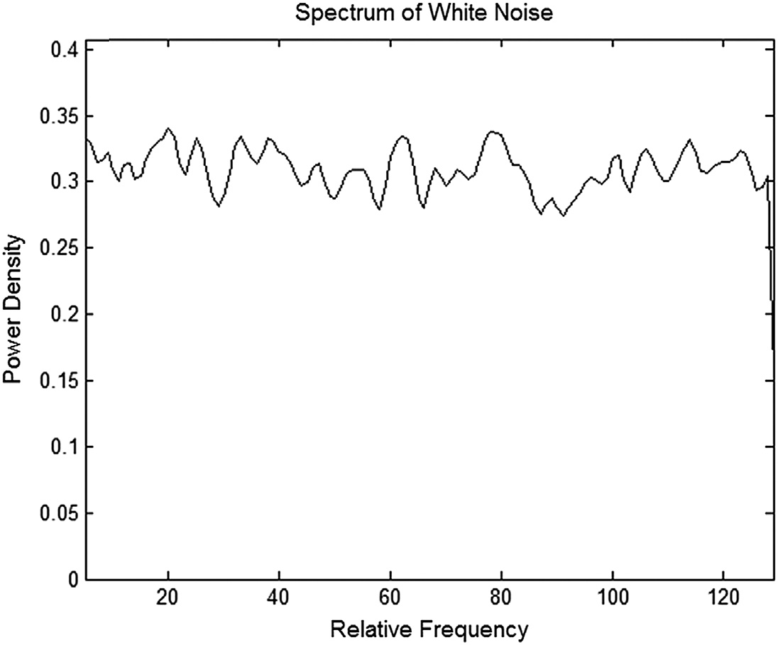
Electronic Noise
White light mengandung energi yang relative konstan pada semua frekuensi. Energi dari white light ini disebut juga dengan white noise. Contoh gambar ini adalah gambar dari white noise. White noise memiliki nilai power yang hampir sama di semua rentang nilai frekuensi.
Terkadang noise dapat muncul secara bersamaan sehingga noise yang tercipta juga merupakan akumulasi dari berbagai hal.

Slide 14
Biological System
linear dan non linear,
deterministic dan stokastik,
time invariant dan nonstasioner
LTI (Deterministic, Linear and Time-Invariant)

Slide 15
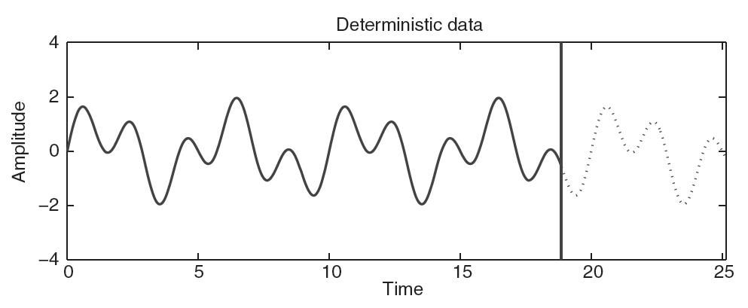
Deterministic Vs Stochastic Signal
Deterministik artinya dapat didefinisikan dengan suatu persamaan matematis, atau setidaknya secara prinsip atau secara garis besar. Persamaan matematisnya dapat berupa yang sangat kompleks atau bahkan tidak diketahui. Sinyal deterministic bukan sinyal yang random dan dapat diprediksi polanya berdasarkan nilai sebelumnya, berdasarkan frekuensi, amplitude dan phasa dari sinyal.

Slide 16
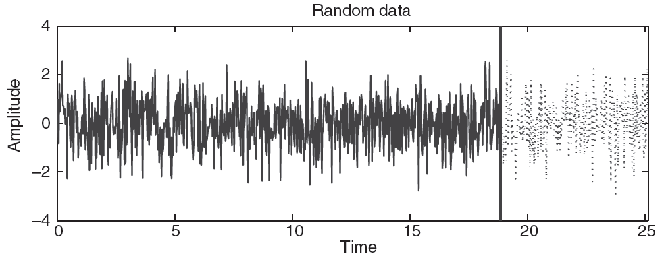
Deterministic Vs Stochastic Signal
Stokastik merupakan sinyal yang random dan tidak dapat didefinisikan dalam suatu persamaan matematis. Namun dapat dianalisis berdasarkan karakteristik umumnya seperti mean, variance dan distribusi fungsinya.
?

Slide 17
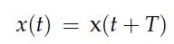
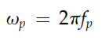
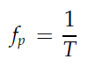
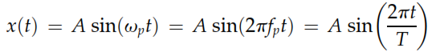
Deterministic Signal Properties:
Periodic, Aperiodic and Transient
Sinyal periodic merupakan sinyal yang memiliki pola berulang setelah periode waktu tertentu (T).
Seperti yang sebelumnya juga disampaikan, frekuensi dapat bernilai hertz atau radian/s dengan symbol omega. Pada matlab, default frekuensi mengunakan satuan radian/s.
Sinyal sinus yang sebelumnya dicontohkan menggunakan matlab adalah contoh sederhana dari sinyal periodic dengan persamaan matematis sebagai berikut.

Slide 18
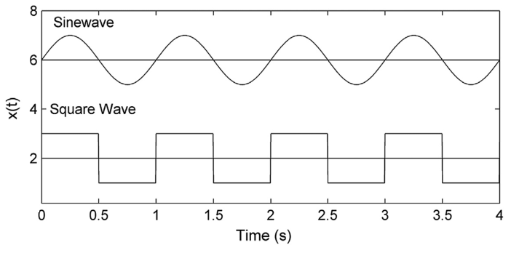
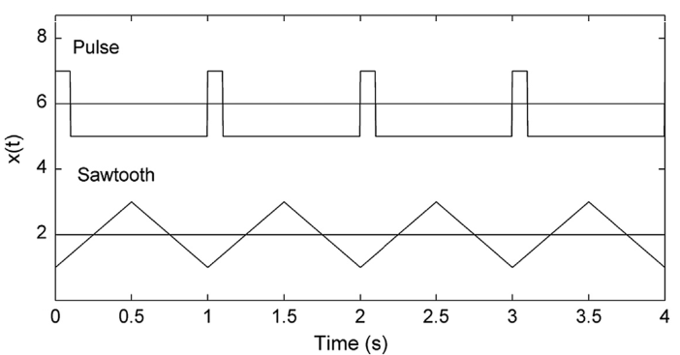
Deterministic Signal Properties:
Periodic, Aperiodic and Transient
Contoh lain dari sinyal periodic, dapat berupa sinyal square, pulse train atau sawtooth

Slide 19
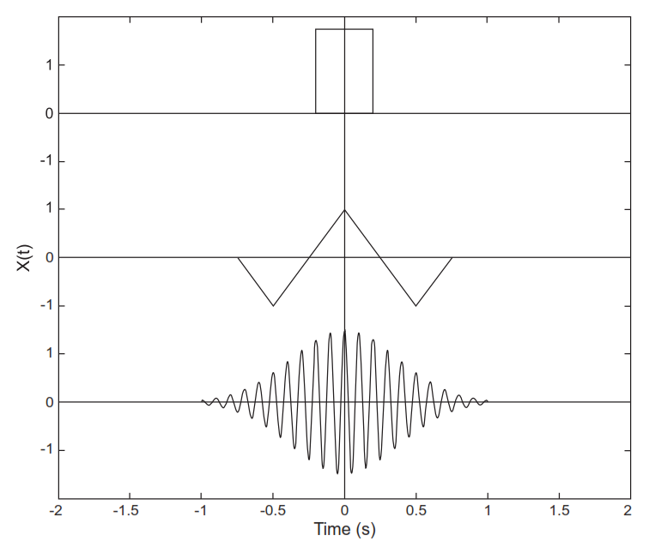
Deterministic Signal Properties:
Periodic, Aperiodic and Transient
Sinyal aperiodic merupakan sinyal yang tidak berulang, yang hanya ada pada suatu periode tertentu namun berniai nol pada waktu yang lain. Sinyal ini termasuk dalam kategori finite-support length yang minggu lalu sudah dijelaskan.

Slide 20
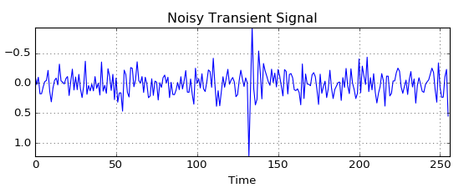
Deterministic Signal Properties:
Periodic, Aperiodic and Transient
Sinyal transient merupakan sinyal yang nilainya berubah-ubah. Artinya tidak memiliki pola dan selalu berubah dari satu waktu ke waktu namun masih tetap dapat didefinisikan dengan persamaan matematis. Hanya sata sinyal nya berubah-ubah dari level satu ke level lain dan tanpa pernah kembali ke nilai awalnya.

Slide 21
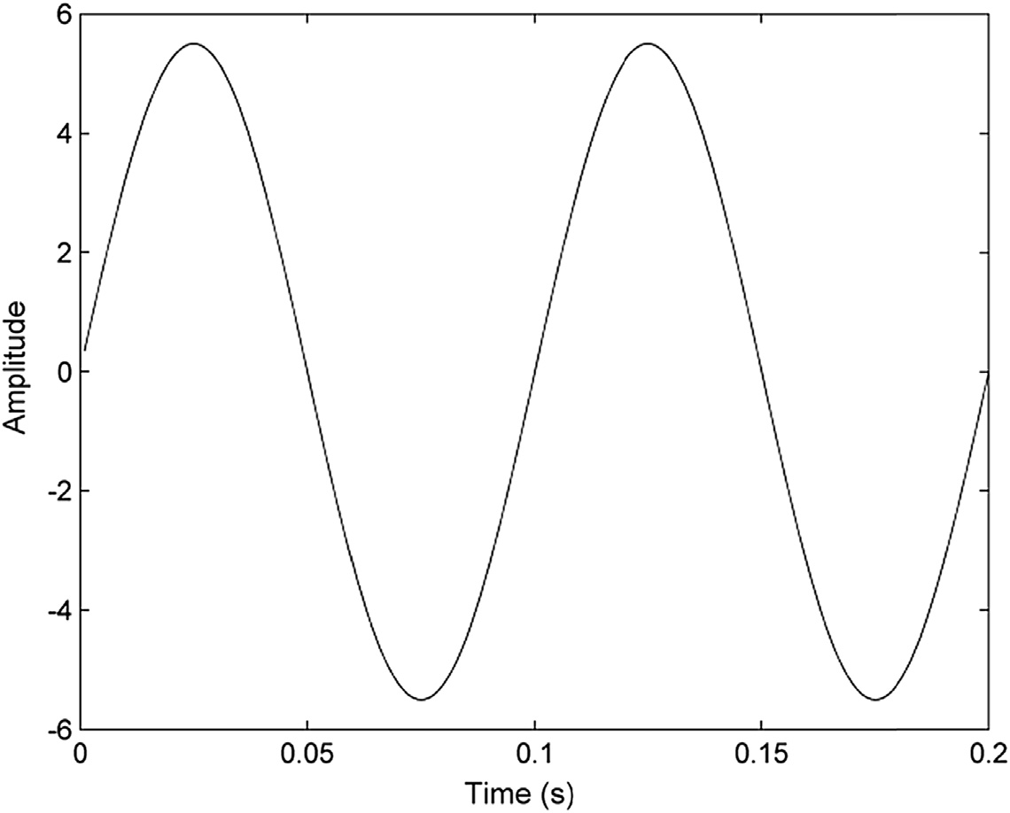
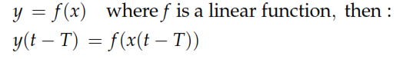
Time-Invariant Vs Non-Stationary Signal
Time-Invariant
Sinyal time-Invariant artinya sinyal yang tidak berubah bentuk atau nilainya dari waktu ke waktu. Time-Invariant memiliki persamaan matematis yang tetap dan tidak berubah terhadap waktu. Namun, sebenarnya sinyal Time-invariant dapat berubah terhadap waktu asalkan tidak mengubah persamaan matematisnya.

Slide 22
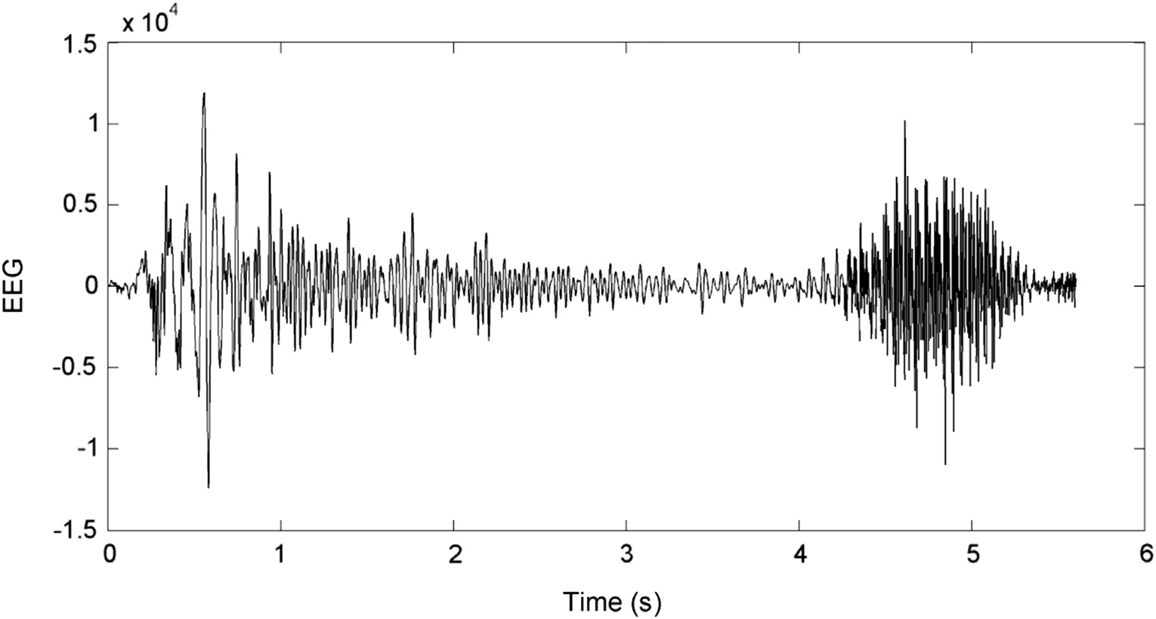
Time-Invariant Vs Non-Stationary Signal
Non-Stationer
Sinyal non-stasioner merupakan sinyal yang karakteristik statistiknya, seperti mean, varians atau nilai korelasi antar sinyal berubah-ubah terhadap waktu. Apabila sinyal non stasioner tersebut dapat didefinisikan persamaan matematis, maka persamana matematisnya dapat berubah-ubah seiring perubahan waktu. Contohnya adalah sinyal EEG. Karakteristik statistic dari sinyal EEG dapat berubah-ubah bergantung pada kondisi internal otak.

Slide 23
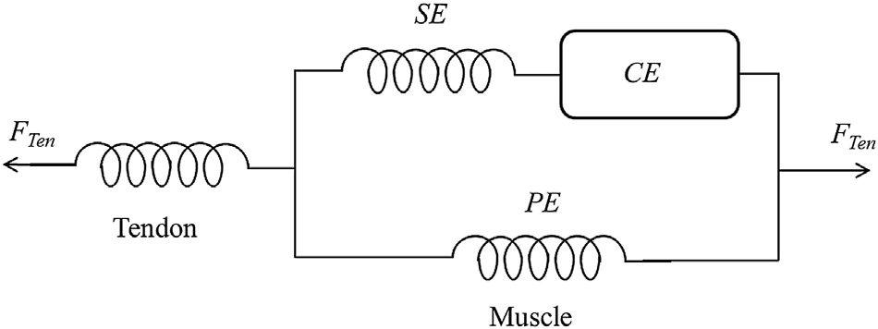
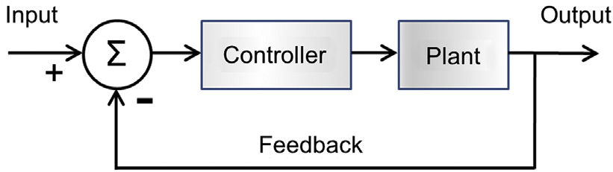
Biosystems Modeling
Analog model dan system model (Transfer Fungsi)
Dalam analog model, elemen elektronik atau mekanik digunakan untuk merepresentasikan fitur biologis, seperti merepresentasikan stimulus dan response terkait dengan system biologis. Contohnya otot dalam model analog diumpamakan dengan gaya dan pegas yang merepresentasikan otot yang elastis.
System model merupakan model yang merepresentasikan proses biologis dengan meniru proses stimulus dan response dalam system dengan menggunakan persamaan diferensial dan dapat juga berupa persamaan non linear. Karena dalam model ini menjelaskan bagaimana input ditransferkan ke output, maka model ini juga disebut dengan model transfer fungsi

Slide 24

Sekian dan Terima Kasih

